Slide 1
DYNAMIC PROGRAMMING
Nama Kelompok:
Asep Ridwan Hidayat – Rizki Satriawan Sudarsono – Imam Satria Hanggara

Slide 2
PEMBAHASAN
Stack
Queue (Antrian)
1
2
Algoritma stack
Implementasi
Algoritma Queue
Implementasi
Circular Data Qeue
Multi Stage Graph
3
4
Algoritma Circular Queue
Implementasi
Algoritma Multi Stage
Implementasi
Hash Table
File Index
5
6
Hashing function
Implementasi
Pengertian
Implementasi

Slide 3
01
Dynamic Programming

Slide 4
02
Stack
Enter a subtitle here if you need it

Slide 5
03
Queue
Algoritma antrian

Slide 6
04
Circular Queue
Antrian Melingkar

Slide 7
Circular Queue
Circular Queue (Antrian Melingkar) adalah antrian data melingkar dan termasuk dalam struktur data linear.
Struktur data linier yang pengoperasiannya dilakukan berdasarkan prinsip FIFO (First In First Out) dan posisi terakhir dihubungkan kembali ke posisi pertama membentuk lingkaran, disebutjuga 'Penyangga Cincin’
Notes:
https://www.geeksforgeeks.org/different-types-of-queues-and-its-applications/

Slide 8
Operasi dasar pada antrian melingkar adalah sebagai berikut:
Enqueue:
Menambahkan elemen baru ke antrian. Elemen baru ditambahkan ke akhir antrian.
Dequeue:
Menghapus elemen pertama dari antrian. Elemen pertama dihapus dari antrian.
Front:
Mengembalikan elemen pertama dalam antrian tanpa menghapusnya.
IsEmpty:
Memeriksa apakah antrian kosong atau tidak.
Rear
Rear: Posisi di mana elemen baru ditambahkan ke dalam antrian. Ketika elemen dimasukkan (enqueue) ke dalam antrian, elemen tersebut ditempatkan di posisi "rear“
Front:
Posisi di mana elemen pertama (atau elemen paling awal yang telah berada di antrian) berada.

Slide 9
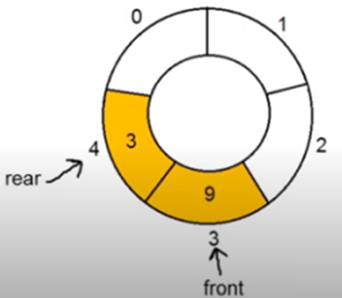
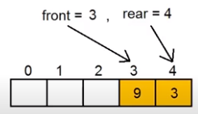
Ilustrasi Circular Queue

Slide 10
Simulasi Circular Queue
Circular Queue bisa dibuat denga tiga metode :
Linked List tunggal
Linked List Ganda
Array
Notes:
https://www.geeksforgeeks.org/different-types-of-queues-and-its-applications/

Slide 11
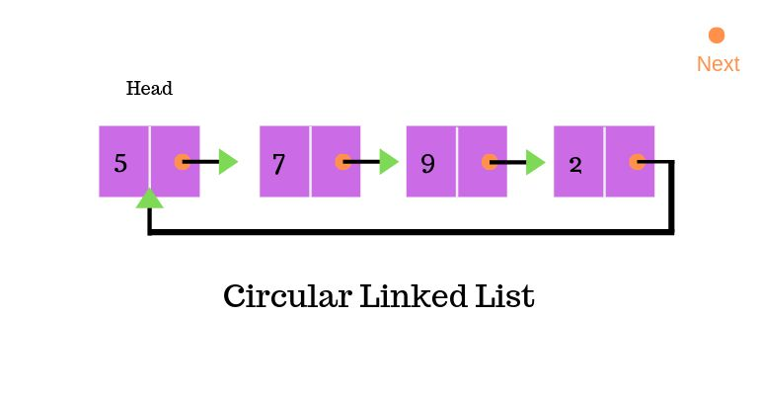
Linked List tunggal
metode Circular list tunggal sebagai pengganti penyimpan nilai nol pada simpul terakhir
Penyimpanan simpul pertama sebagai induk (root) berbentuk circular linked list, simpul pertama bisa dieksplorasi ulang setelah eksplorasi simpul terakhir
Notes:
https://www.geeksforgeeks.org/different-types-of-queues-and-its-applications/

Slide 12
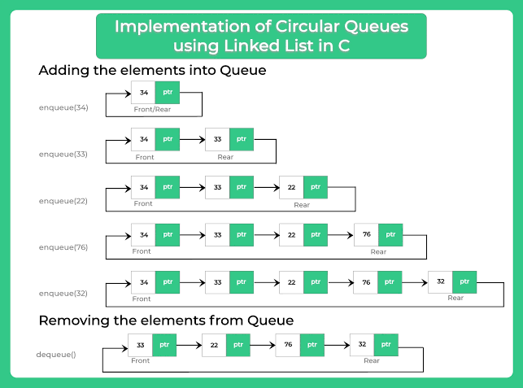

Slide 13
Linked List Ganda (doubly Linked List)
Metode ini adalah sistem antrian dengan lingkar dari kiri ke kanan atau dari kanan ke kiri. Data terakhir dihubungkan dengan data pertama atau data pertama dihubungkan dengan data terakhir.
Keuntungan dari Doubly Linked List
Akses Dinamis: Ukuran queue tidak perlu ditentukan sebelumnya, sehingga dapat tumbuh dan menyusut sesuai kebutuhan.
Penambahan dan Penghapusan Efisien: Operasi enqueue dan dequeue dapat dilakukan dalam waktu O(1) karena hanya memerlukan perubahan pointer.
Notes:
https://www.geeksforgeeks.org/different-types-of-queues-and-its-applications/

Slide 14
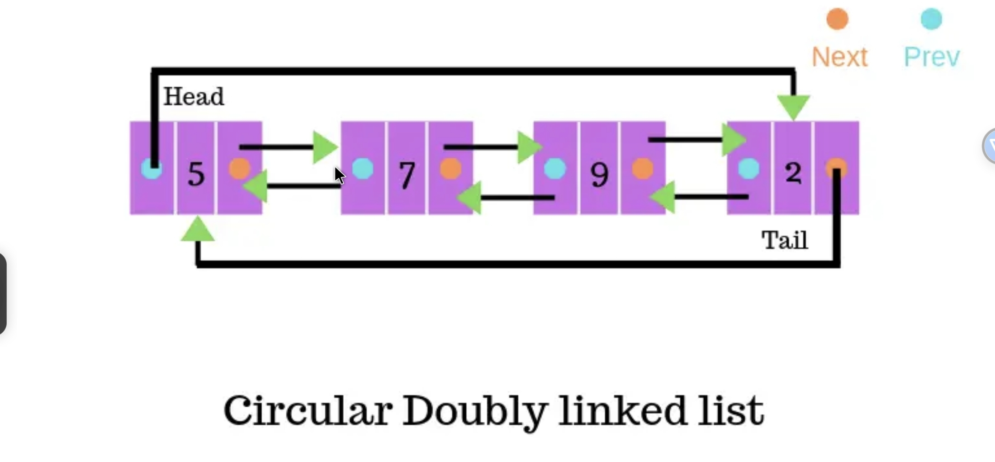

Slide 15
Circular Queue Array
Antrian dengan Circular Queue Array adalah implementasi dari struktur data antrian (queue) yang memanfaatkan array untuk menyimpan elemen-elemen antrian, di mana ujung depan (front) dan ujung belakang (rear) dari antrian terhubung membentuk lingkaran.
Ini memungkinkan penggunaan ruang yang lebih efisien dibandingkan dengan antrian linear biasa, karena ketika elemen-elemen dihapus dari bagian depan antrian, ruang kosong di belakang dapat digunakan kembali.
Keuntungan
Memanfaatkan ruang yang tersedia dengan lebih efisien.
Mengatasi masalah antrian linear di mana posisi kosong tidak dapat digunakan kembali setelah elemen dihapus dari depan.
Notes:
https://www.geeksforgeeks.org/different-types-of-queues-and-its-applications/

Slide 16
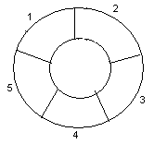
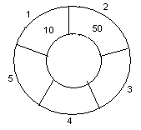
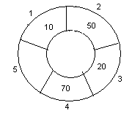
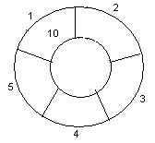
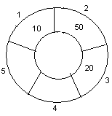
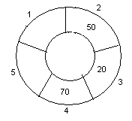
1. Initially, Rear = 0, Front = 0.
3. Insert 50, Rear = 2, Front = 1.
5. Insert 70, Rear = 4, Front = 1.
Front
Rear
Front
2. Insert 10, Rear = 1, Front = 1.
4. Insert 20, Rear = 3, Front = 1.
6. Delete front, Rear = 4, Front = 2.
Rear
Front
Front
Front
Rear
Rear

Slide 17
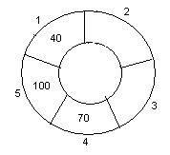
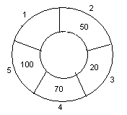
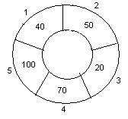
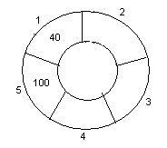
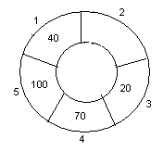
11. Delete front, Rear = 1, Front = 4.
7. Insert 100, Rear = 5, Front = 2.
9. Insert 140, Rear = 1, Front = 2.
As Front = Rear + 1, so Queue overflow.
Rear
Front
Rear
Front
Rear
Front
8. Insert 40, Rear = 1, Front = 2.
10. Delete front, Rear = 1, Front = 3.
12. Delete front, Rear = 1, Front = 5.
Rear
Rear
Front
Rear
Front
Front

Slide 18
Implementasi Circular dengan Python
class Node:
def __init__(self, data):
self.data = data
self.next = None
self.prev = None
class CircularQueue:
def __init__(self):
self.front = None
self.rear = None
def is_empty(self):
return self.front is None
def enqueue(self, data):
new_node = Node(data)
if self.is_empty():
self.front = self.rear = new_node
self.front.next = self.front.prev = self.front
else:
new_node.prev = self.rear
new_node.next = self.front
self.rear.next = new_node
self.front.prev = new_node
self.rear = new_node
print(f"Enqueued: {data}")
def dequeue(self):
if self.is_empty():
print("Antrian kosong")
return None
data = self.front.data
if self.front == self.rear:
self.front = self.rear = None
else:
self.front = self.front.next
self.front.prev = self.rear
self.rear.next = self.front
print(f"Dequeued: {data}")
return data
def display(self):
if self.is_empty():
print("Antrian kosong")
return
print("Element antrian:")
current = self.front
while True:
print(current.data, end=" ")
if current == self.rear:
break
current = current.next
print()
def main():
cq = CircularQueue()
while True:
print("\nMenu:")
print("1. Enqueue")
print("2. Dequeue")
print("3. Display")
print("4. Exit")
choice = int(input("masukan pilihan anda: "))
if choice == 1:
data_input = input("masukan data enqueue (dengan pembatas spasi/koma): ")
# Split the input by space or comma and convert to integers
data_list = [int(x.strip()) for x in data_input.replace(',', ' ').split()]
for data in data_list:
cq.enqueue(data)
elif choice == 2:
cq.dequeue()
elif choice == 3:
cq.display()
elif choice == 4:
print("Exiting...")
break
else:
print("pilihan tidak ada dalam menu, coba lagi.")
if __name__ == "__main__":
main()
1

Slide 19
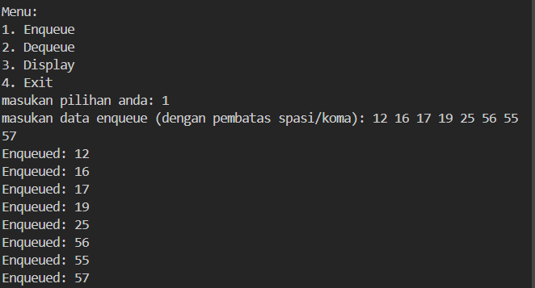
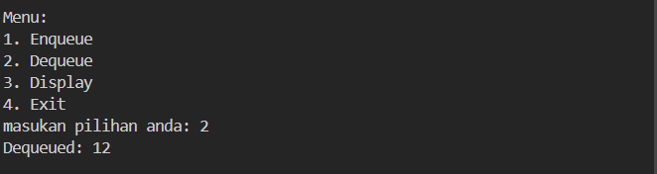
Output

Slide 20
05
Multistage Graph
Grafik Bertingkat

Slide 21
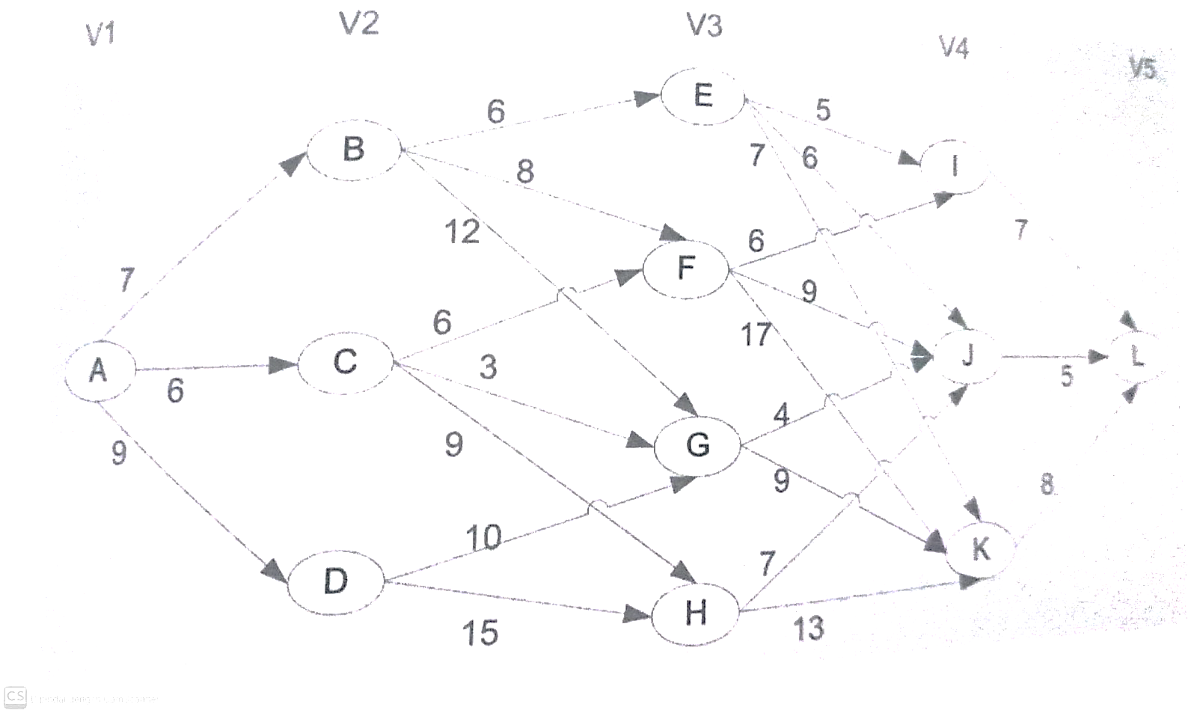
Multistage Graph
Multistage Graph adalah pohon pelacakan yang mempunyai banyak simpul dengan banyak stage (tingkatan).
Setiap simpul dan lintasan diberi bobot yang dapat digunakan sebagai nilai acuan dalam mencari lintasan terpendek (minimum cost)
Prinsip dari teknik penyelesaian Multistage Graph dengan program dynamic bahwa jalur terpendek dari satu simpul (awal atau akhir) ke simpul lain di stage tertentu merupakan jalur terpendek dari stage sebelumnya ditambah dengan panjang salah satu ujung penghubung stage.
Ada dua Metode pada Multistage Graph
Metode Forward
Metode Backward

Slide 22
Sifat khusu dari multistage
Graph berarah (directed graph)
Terdapat k stage (tingkatan) dengan k ≥ 2
Setiap lintasan (path) menuju simpul memilik bobot (weight)
Hanya ada satu simpul sumber disebut s (source) dan 1 tujuan disebut t (shink)
Lintasa dari source ke sink terdiri atas beberapa stage V1 sampak Vk
Semua lintasan menghubungkan simpul di Vi (stage) ke simpul Vi+1 (stage i+1) dengan 1 ≤i≥k
Setiap lintasan dari s ke t merupakan konsekuensi dari pilihan sebanyak k-2
Permasalahan dalam multistage graph adalah
Problem mencari lintasa terpendek dari source ke sink pada sebuah multistage graph
Problem ini merupakan salah satu contoh penerapan yang bagus dari dynamic programming

Slide 23
Metode Forward
Yaitu menghitung jarak kedepan (Menuju Shink)
1. prinsip : analisis dilakukan dengan menghitung path (jalur) dari suatu node ke shink
2. Rumus:
cost (i,j) = min{c(j,k) + cost(i+1,k)}
3. Perhitungan dimulai dari node-node di stage k-2
4. cost (i,j) : artinya panjang lintasan dari node j (simpul pada tahap berikutnya) distage i menuju shink (t)
5. c(j,1) artinya panjang lintasan dari node j ke node 1

Slide 24
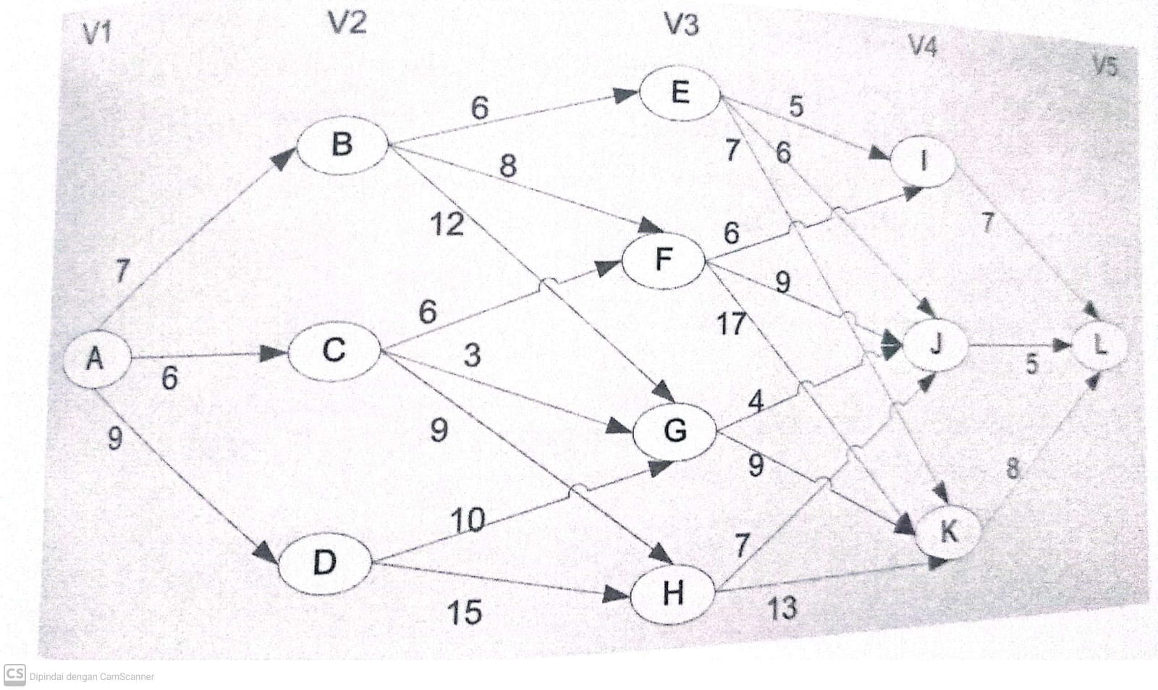
Menggunakan Metode Forkward
Penyelesaian dengan metode Forward
cost(4,I) = c(I,L) = 7
cost(4,J) = c(J,L) = 5
cost(4,I) = c(K,L) = 8
cost(3,E) = min{c(E,I) + cost(4,I)|c(E,J)+cost(4,J)|c(E,K)+cost(4,K)}
cost(3,E) = min{5 +7|6+5|7+8} = 11
cost(3,F) = min{c(F,I) + cost(4,I)|c(E,J)+cost(4,J)|c(F,K)+cost(4,K)}
cost(3,F) = min{6 +7|9+5|17+8} = 13
cost(3,G) = min{c(G,J) + cost(4,J)|c(G,K)+cost(4,K)}
cost(3,G) = min{4 +5|9+8} =9
cost(3,H) = min{c(H,J) + cost(4,J)|c(H,K)+cost(4,K)}
cost(3,H) = min{7 +5|13+8} = 12
cost(2,B) = min{c(B,E) + cost(3,E)|c(B,F)+cost(3,F)|c(B,G)+cost(3,G)}
cost(2,B) = min{6 +11|8+13|12+9} = 17
cost(2,C) = min{c(C,F) + cost(3,F)|c(C,G)+cost(3,G)|c(C,H)+cost(3,H)}
cost(2,C) = min{6 +12|3+9|9+12} = 12
cost(2,D) = min{c(D,G) + cost(3,G)|c(D,H)+cost(3,H)}
cost(2,D) = min{10+9|15+12} = 19
cost(1,A) = min{c(A,B) + cost(2,B)|c(A,C)+cost(2,C)|c(A,D)+cost(2,D)}
cost(1,A) = min{6 +17|6+12|9+19} = 18
Jadi Jalur terpendek adalah A-C-G-J-L dengan Panjang lintasan 18

Slide 25
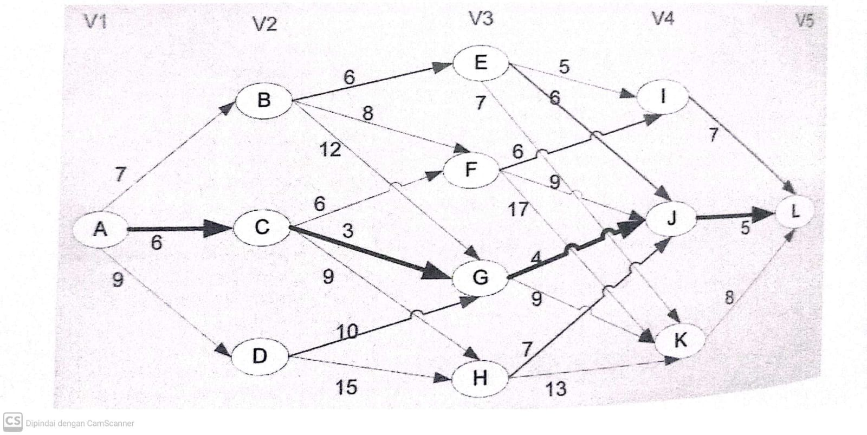
Menggunakan Metode Forward
Dengan metode forward Jalur terpendek adalah A-C-G-J-L dengan Panjang lintasan 18

Slide 26
Metode Backward
yaitu menghitung jarak Keblakang (dari source)
1. prinsip : analisis dilakukan dengan menghitung path (jalur) dari suatu node ke shink
2. Rumus:
bcost (i,j) = min{bcost(i-1,1) + c(1,j)}
3. Perhitungan dimulai dari node-node di stage k-3
4. bcost (i,j) : artinya panjang lintasanbackward dari source (s) menuju node j di stage i
5. c(j,1) artinya panjang lintasan dari node j ke node 1

Slide 27
Menggunakan Metode Backward
bcost(2,B) =c(A,B) = 7
bcost(2,B) =C(A,C) = 6
bcost(2,D) = C(A,D) = 9
bcost(3,E) = min{c(B,E) + bcost(2B)}
bcost(3,E) = min{6+7} = 13
bcost(3,F) = min{c(B,F) + bcost(2,B)|c(C,F)+bcost(2,C)}
bcost(3,G) = min{c(B,G) + bcost(2,B)|c(C,G)+bcost(2,C)|c(D,G)+bcost(2,D)}
bcost(3,G) = min{12 +7|3+6|10+9} =9
bcost(3,H) = min{c(C,H) + bcost(2,C)|c(D,H)+bcost(2,D)}
bcost(3,H) = min{9+6|15+9} = 15
bcost(4,I) = min{c(C,I) + bcost(3,E)|c(F,I)+bcost(3,F)}
bcost(4,I) = min{5+13|6+12} = 18
bcost(4,J) = min{c(E,J) + bcost(3,E)|c(F,J)+bcost(3,F)|C(G,J)+bcost(3,G)|c(H,J)+bcost(3,H)}
bcost(4,J) = min{6+13|9+12|4+9|7+15}=13
bcost(4,K) = min{c(E,K) + bcost(3,E)|c(F,k)+bcost(3,F)|C(G,K)+bcost(3,G)|c(H,K)+bcost(3,H)}
bcost(4,K) = min{7+13|17+12|9+9|13+15}=18
bcost(5,L) = min{c(I,L) + bcost(4,I)|c(J,L)+bcost(4,J)|C(K,L)+bcost(4,K)}
bcost(4,K) = min{7+18|5+13|8+18}=21

Slide 28
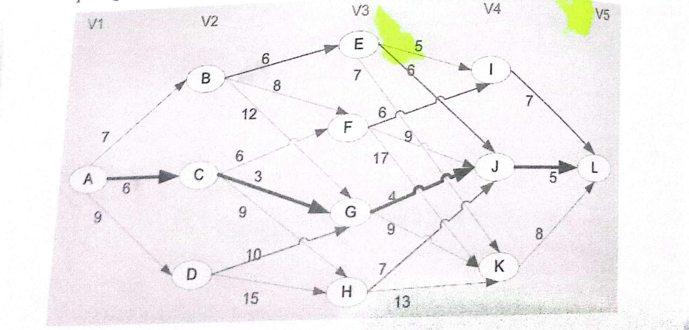
Menggunakan Metode Backward
Dengan metode Backword Jalur terpendek adalah A-C-G-J-L dengan Panjang lintasan 18

Slide 29
Implementasi forward multistage graph dengan python
def shortest_path_multistage(graph, stages, source, destination):
# Inisialisasi jarak terpendek untuk setiap simpul dengan tak hingga
distances = {node: float('inf') for node in graph}
# Jarak dari sumber ke sumber adalah 0
distances[source] = 0
# Inisialisasi list untuk menyimpan jalur
path = {node: None for node in graph}
# Proses dari stage ke stage
for stage in range(1, stages + 1):
for u in graph:
# Jika u ada di stage saat ini
if stage_of_node[u] == stage:
for v, cost in graph[u]:
if distances[v] > distances[u] + cost:
distances[v] = distances[u] + cost
path[v] = u
# Membangun jalur terpendek dari source ke destination
shortest_path = []
current = destination
while current is not None:
shortest_path.append(current)
current = path[current]
shortest_path.reverse()
return distances[destination], shortest_path
# Contoh penggunaan fungsi
# Representasi graf dalam bentuk adjacency list
graph = {
'a': [('b', 7), ('c', 6),('d',9)],
'b': [('e', 6), ('f', 8),('g',12)],
'c': [('f', 6),('g', 3),('h', 9)],
'd': [('g', 10),('h', 15),],
'e': [('i', 5), ('j', 6),('k', 7),],
'f': [('i', 6),('j', 9),('k', 17)],
'g': [('j', 4),('k', 9)],
'h': [('j', 7), ('k', 13)],
'i': [('l', 7)],
'j': [('l', 5)],
'k':[('l', 8)],
'l':[]
}
# Menentukan tahap setiap simpul (stage_of_node[i] = tahap simpul i)
stage_of_node = {
'a': 1,
'b': 2,
'c': 2,
'd': 3,
'e': 3,
'f': 3,
'g': 4,
'h': 4,
'i': 5,
'j': 6,
'k': 7,
'l': 8
}
source = 'a' # Simpul awal
destination = 'l' # Simpul tujuan
stages = 8 # Jumlah tahap
distance, path = shortest_path_multistage(graph, stages, source, destination)
print("Jarak Terpendek:", distance)
print("Jalur Terpendek:", path)

Slide 30
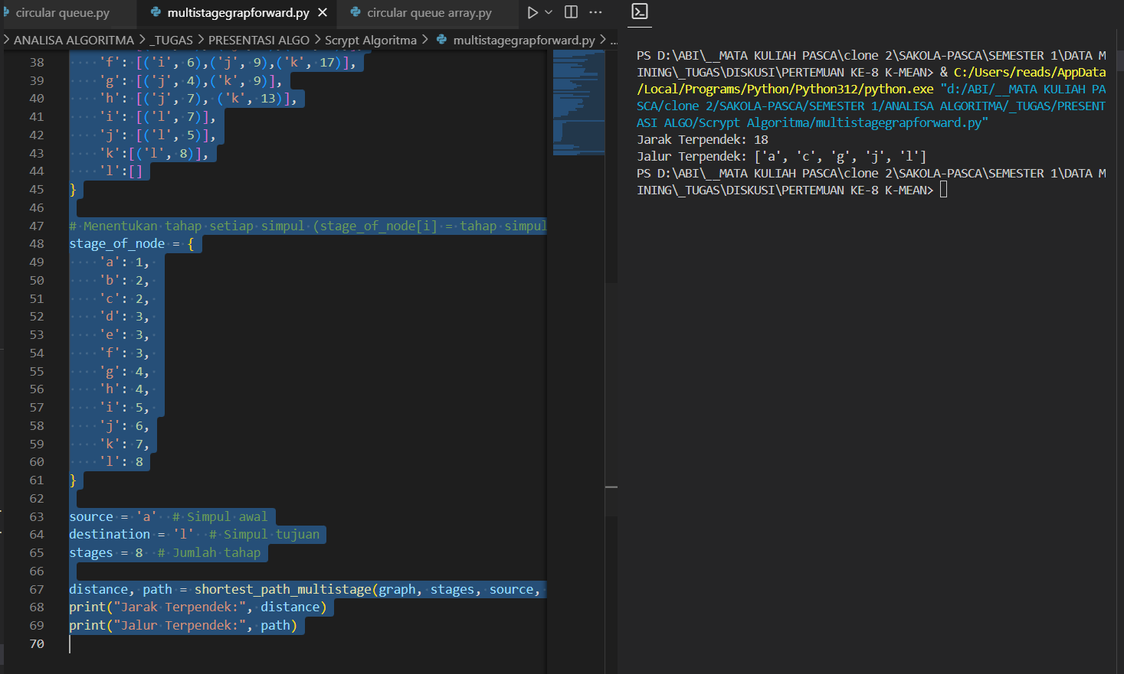
output

Slide 31
Implementasi Backword multistage graph dengan python
def shortest_path_multistage_backward(graph, stages, source, destination):
# Inisialisasi jarak terpendek untuk setiap simpul dengan tak hingga
distances = {node: float('inf') for node in graph}
# Jarak dari tujuan ke tujuan adalah 0
distances[destination] = 0
# Inisialisasi list untuk menyimpan jalur
path = {node: None for node in graph}
# Proses dari stage ke stage secara mundur
for stage in range(stages, 0, -1):
for u in graph:
# Jika u ada di stage saat ini
if stage_of_node[u] == stage:
for v, cost in graph[u]:
if distances[u] > distances[v] + cost:
distances[u] = distances[v] + cost
path[u] = v
# Membangun jalur terpendek dari source ke destination
shortest_path = []
current = source
while current is not None:
shortest_path.append(current)
current = path[current]
return distances[source], shortest_path
# Contoh penggunaan fungsi
# Representasi graf dalam bentuk adjacency list
graph = {
'a': [('b', 7), ('c', 6),('d',9)],
'b': [('e', 6), ('f', 8),('g',12)],
'c': [('f', 6),('g', 3),('h', 9)],
'd': [('g', 10),('h', 15),],
'e': [('i', 5), ('j', 6),('k', 7),],
'f': [('i', 6),('j', 9),('k', 17)],
'g': [('j', 4),('k', 9)],
'h': [('j', 7), ('k', 13)],
'i': [('l', 7)],
'j': [('l', 5)],
'k':[('l', 8)],
'l':[]
}
# Menentukan tahap setiap simpul (stage_of_node[i] = tahap simpul i)
stage_of_node = {
'a': 1,
'b': 2,
'c': 2,
'd': 3,
'e': 3,
'f': 3,
'g': 4,
'h': 4,
'i': 5,
'j': 6,
'k': 7,
'l': 8
}
source = 'a' # Simpul awal
destination = 'l' # Simpul tujuan
stages = 8 # Jumlah tahap
distance, path = shortest_path_multistage_backward(graph, stages, source, destination)
print("Jarak Terpendek:", distance)
print("Jalur Terpendek:", path)

Slide 32
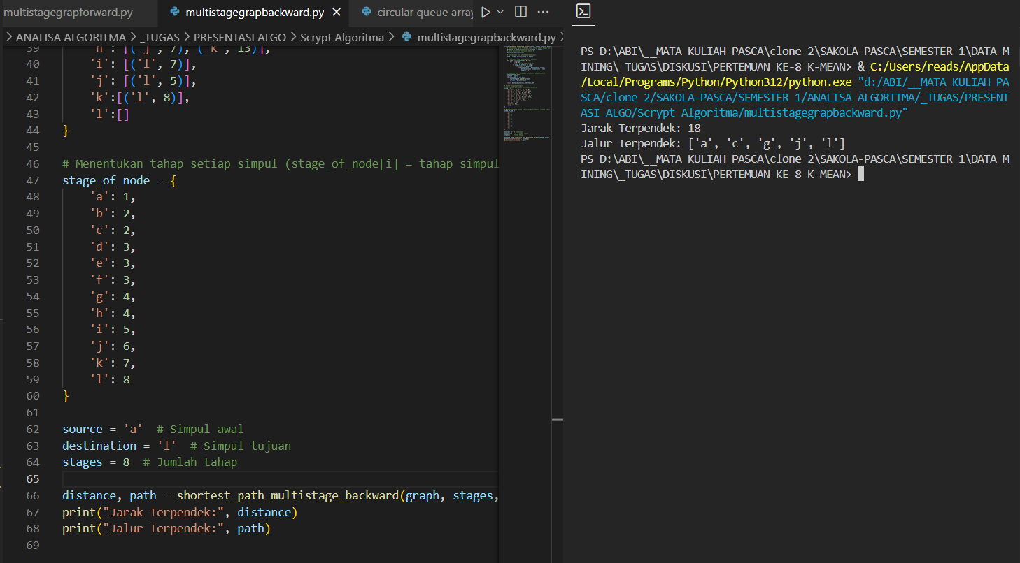
Output backword

Slide 33

terimkasih

